Slide 1


Analisis
youtube trending di us
REZA OKKY SAKTIA
JC Data Science and Machine Learning
008-064

Slide 2
Latar belakang
Youtube merupakan video platform yang paling populer dan paling sering digunakan pada saat ini. Youtube juga memiliki daftar video trending yang terus diperbaharui.
Client yang merupakan seorang youtuber membutuhkan bantuan untuk mengetahui faktor apa saja yang dapat mempengaruhi algoritma youtube trending, informasi ini sangat membantu bagi client untuk dapat membuat video youtubenya menjadi trending.

Slide 3
Latar Belakang masalah
- Apakah terdapat korelasi antar variabel yang membuat video trending ?
- Apakah terdapat pengaruh jumlah likes terhadap jumlah views ?
- Apakah terdapat pengaruh jumlah komentar terhadap jumlah views ?
- Berapa lama yang dibutuhkan video yang baru dipublish untuk menjadi trending ?
- Channel Youtube mana yang paling banyak mempunyai video yang trending ?
- Kategori video mana yang mempunyai video trending paling banyak ?

Slide 4
data
DATA CSV :
16 Kolom :
`video_id’, `title`, `channel_title’, `category_id` , ` trending_date `, `publish_time`, `tags`, `views` , `likes`, `dislikes`, `comment_count`, `thumbnail_link` , `comments_disabled` , `ratings_disabled` , `video_error_or_removed`, `description`.
Index : 40949
DATA JSON :
Kolom :
`kind`, ‘etag’, ‘item’
Index : 40949

Slide 5
Data Manipulation
Membuat dataframe baru dari file json dengan kolom category.id dan category
Menggabungkan data .json dengan data .csv
Mengganti tipe data kolom publish time dan trending date menjadi type datetime, kemudian membuat kolom baru publish date yang diambil dari data date di kolom publish time
Membuat kolom baru Day To Trending yang berisi lama video tersebut trending dari tanggal publishnya
Merubah type data kolom DayToTrending menjadi int untuk mempermudah analisa kedepannya

Slide 6
Cleaning data
Null Value
- Terdapat 570 baris pada kolom description / 1,4%
- Mengganti null Value
Data Duplikat
Terdapat 48 baris data duplikat
Menghapus data duplikat dengan hasil dari 40949 baris menjadi 40901 baris
Outlier
Terdapat 4497 baris data outlier
Tidak menghapus data outlier

Slide 7
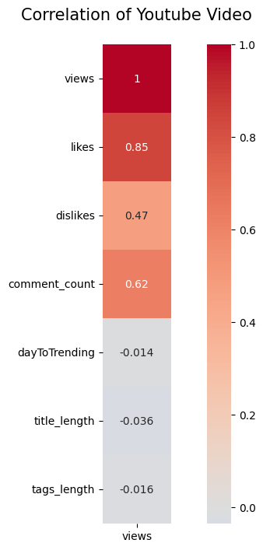
1. Korelasi antar variable (HEATmap)

Slide 8
2. Uji hipotesis hubungan antara likes terhadap views
Uji Distribusi Data Likes dan Views menggunakan normal Test
- Hasilnya kedua Data tidak terdistribusi normal
- Hasil pvalue < 0.05
2. Uji Hipotesis menggunakan mannwhitneyu
- Hasil pvalue < 0.05
- Menolak Ho, terdapat pengaruh antara likes terhadap views

Slide 9
3. Uji hipotesis hubungan antara comment count terhadap views
Diasumsikan kedua data tidak terdistribusi normal, maka akan langsung dilanjutkan uji hipotesis.
2. Uji Hipotesis menggunakan mannwhitneyu
- Hasil pvalue < 0.05
- Menolak Ho, terdapat pengaruh antara comment count terhadap views

Slide 10
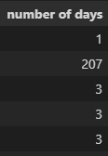
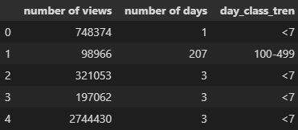
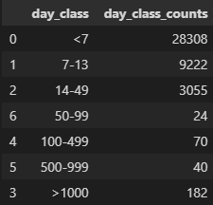
4. Jarak / lama video menjadi trending
Membuat dataframe df2 dengan mengambil data dari kolom df1
Kolom number of days di dapat dari kolom day to trending
Mengelompokkan data :
- <7 = kurang dari 7 hari
- 7-13 = antara 7 sampai 13 hari
- 14-49 = antara 14 sampai 49 hari
- 50-99 = antara 50 sampai 99 hari
- 100-499 = antara 100 sampai 499 hari
- 500-999 = antara 500 sampai 999 hari
- 1000 = lebih dari 1000 hari
3. Menghitung jumlah nilai dari kolom day class tren

Slide 11
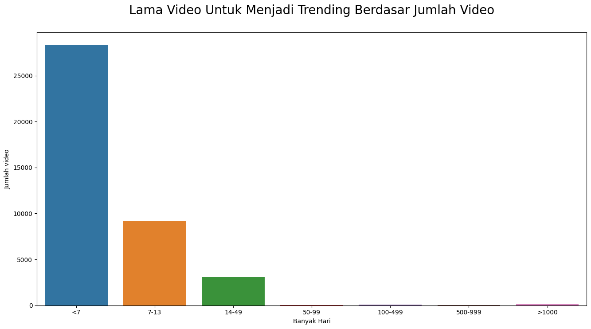
Dari visualisasi data diatas menunjukkan sebanyak lebih dari 25000 video mendapat trending kurang dari 7 hari, ada juga video yang trending membutuhkan waktu lebih dari 1000 hari

Slide 12
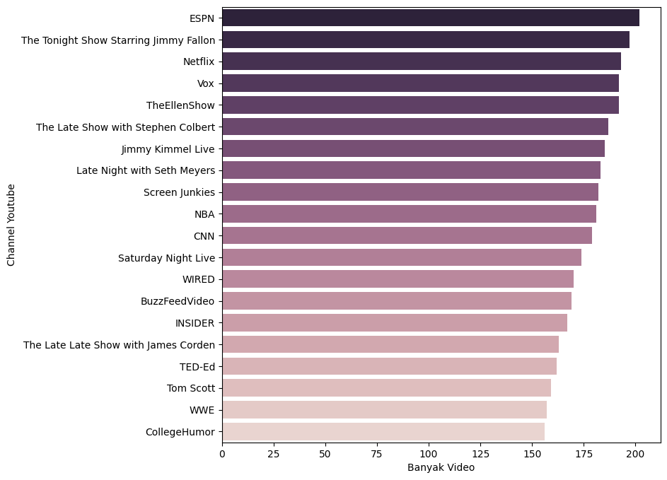
5. Channel Youtube yang mempunyai banyak video trending
Dikarenakan data channel youtube terlalu banyak, maka akan diambil 20 channel dngn jumlah video trending terbanyak saja

Slide 13
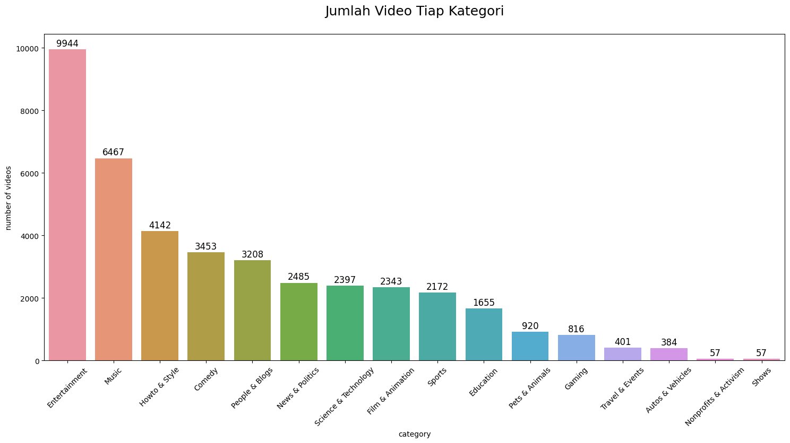
6. Kategori video yang mempunyai video trending paling banyak

Slide 14
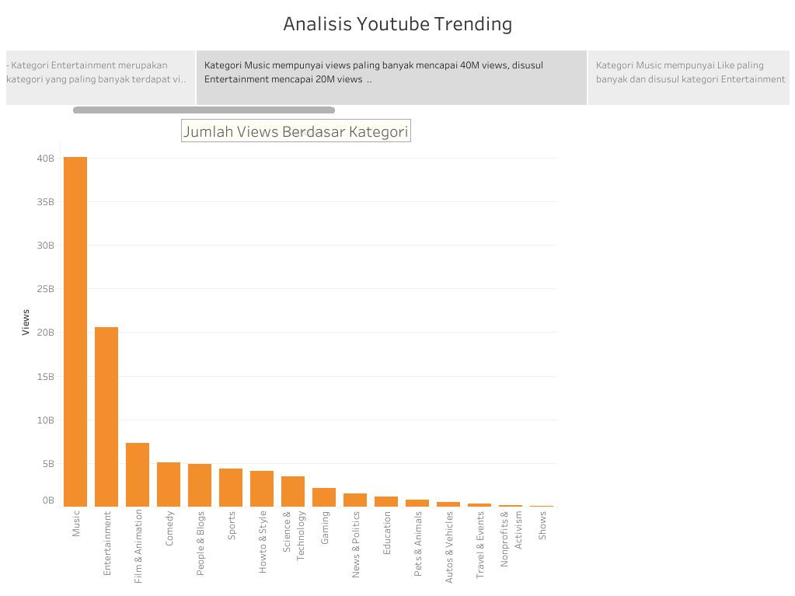

Slide 15
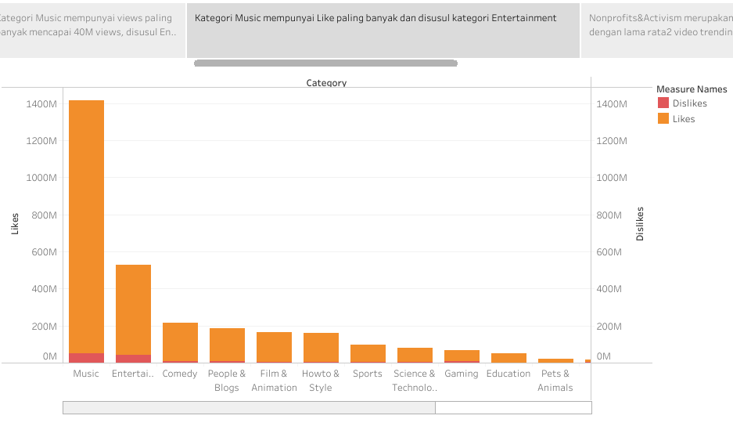
Perbandingan likes dan dislikes berdasar kategori
EXTRA (Tableau)

Slide 16
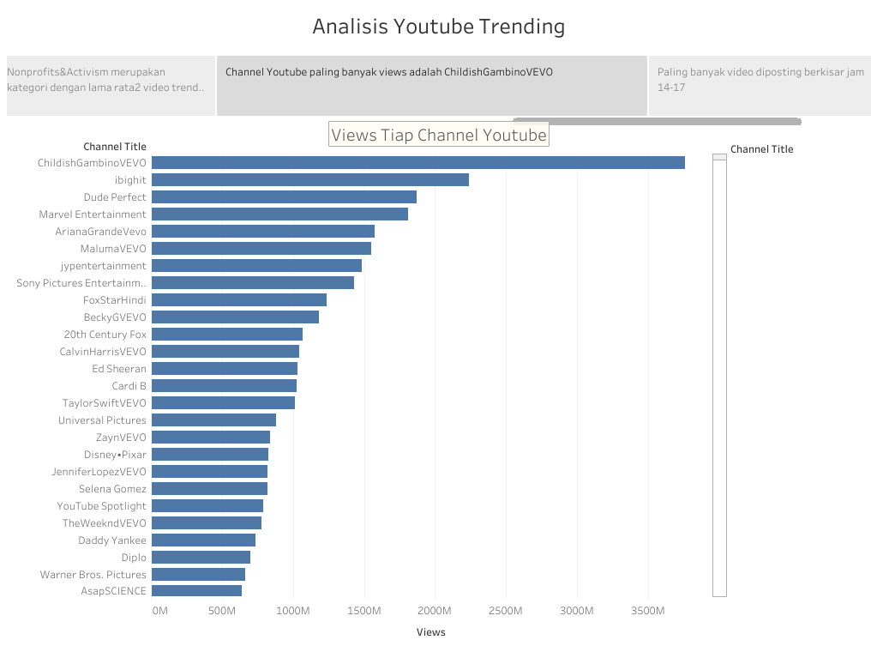
Banyak View Tiap Channel Youtube
EXTRA (Tableau)

Slide 17
Banyak View Tiap Channel Youtube
EXTRA (Tableau)

Slide 18
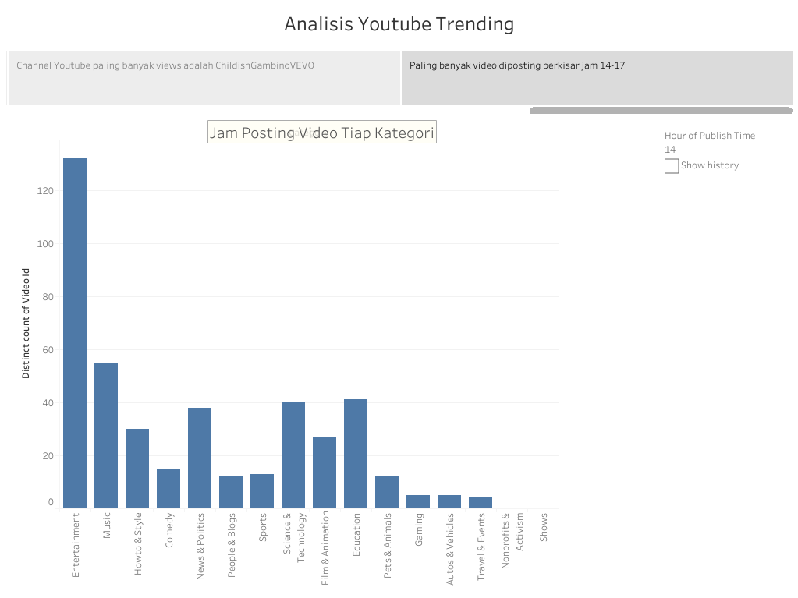
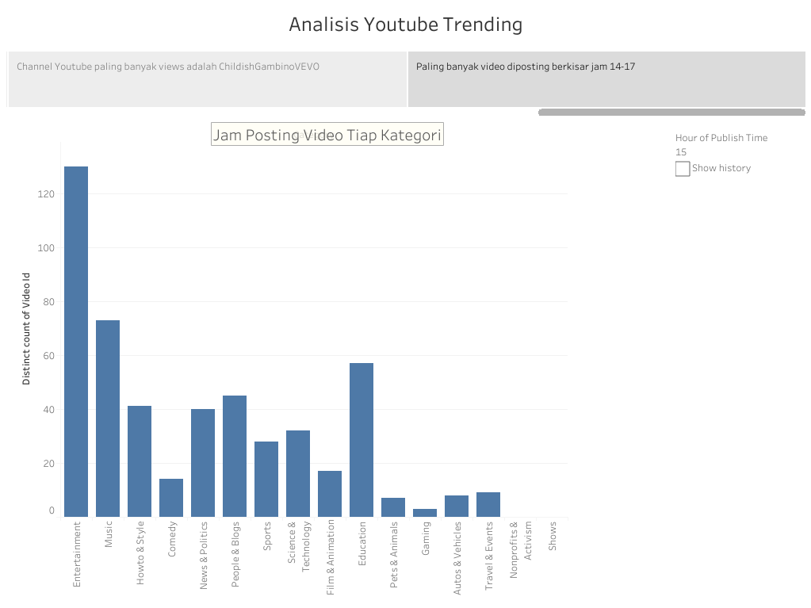
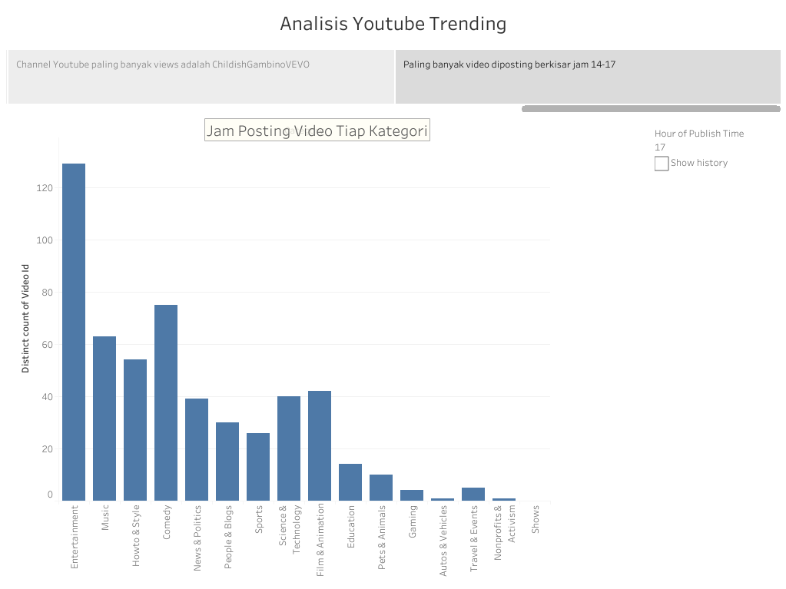
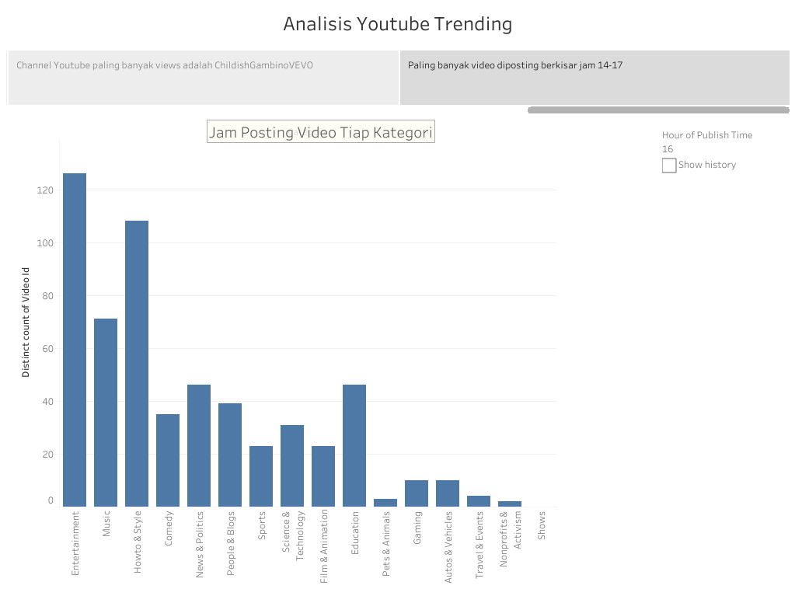
Presentase Jam Posting
EXTRA (Tableau)
Pukul 14
Pukul 15
Pukul 16
Pukul 17

Slide 19
kesimpulan
'likes' mempunyai korelasi positif paling kuat dengan 'views' dengan nilai korelasi 0.85, disusul 'dislikes' dengan nilai korelasi 0.47.'dayToTrending', 'title_length' 'tags_length' dengan korelasi negatif yang rendah pada 'views' nilai korelasi masing-masing -0.014, -0.036, -0.016
Untuk Uji Hipotesis antara variable Likes dan Comment Count terhadap Views dengan hasil keduanya menolak H0 yang berarti kedua variable tersebut memiliki pengaruh yang cukup kuat terhadap variable views
Lama video untuk menjadi trending paling banyak kurang dari 7 hari dihitung dari dipublishnya video tersebut, dengan jumlah video lebih dari 25000 video. Tapi ada juga video menjadi trending lebih dari 1000 hari setelah video tersebut dipublish.
Channel Youtube yang mempunyai video trending terbanyak adalah ESPN dengan jumlah video mencapai 200 lebih, disusul The Tonight Show Starring Jimmy Fallon, dan untuk views terbanyak terdapat di channel ChildishGambinoVEVO, diikuti ibighit dan Dude Perfect
Untuk video yang trending, jam posting/publish time berdasar analisa paling banyak dilakukan pada pukul 14-17

Slide 20
Rekomendasi / saran
Untuk Client yang ingin memulai sebagai content creator di youtube disarankan memulai dengan kategori yang paling banyak mendapat trending, rata2 views yang tinggi, dan dengan rata2 likes tinggi diantaranya kategori :
Music
Entertainment
Film&Animation
Comedy
People&Blog
Dikarenakan dari hasil penelitian nilai likes dan comment count bernilai korelasi positif yang tinggi terhadap views maka client disarankan membuat video yang mudah untuk mendapat like dan client diharapkan aktif di kolom komentar untuk membuat diskusi dengan viewers, hal ini bisa menjadi trik pemasaran bagi client untuk memperlihatkan isi content dari channel atau video client.
Dan disarankan bagi client untuk memposting video berkisar pada jam 14.00-17.00 dikarenakan pada jam tersebut banyak video yang diposting lalu menjadi trending.

